Slide 1

Diseño estructural
Concreto reforzado
ESCALERAS
Profesor: Ing. Sergio Daniel Ladino Delgado
Correo: sladinod@unal.edu.co
Departamento de Ingeniería Civil y Agrícola
Facultad Ingeniería pregrado

Slide 2
ESCALERAS
Titulo K NSR-10
K.3.8.3.3 Ancho mínimo Las escaleras con carga de ocupación superior a 50 personas, deben tener
ancho mínimo de 1.20 m; cuando la carga de ocupación sea inferior a 50, dicho ancho mínimo puede
reducirse a 900 mm. Las escaleras en el interior de las viviendas deberán tener un ancho mínimo de 90 cm.
Las escaleras de uso público deberán tener un ancho mínimo de 120cm. Si la separación de los pasamanos
a la pared supera 50 mm, el ancho de la escalera debe incrementarse en igual magnitud.
En edificaciones residenciales unifamiliares sin límite de pisos, o en escaleras privadas interiores de
apartamentos, el ancho mínimo permisible es de 750 mm.

Slide 3
ESCALERAS
K.3.8.3.4 Huella y contrahuella La huella y contrahuella deben cumplir los requisitos de la NTC 4145 Accesibilidad de la Personas al Medio Físico. Edificios, escaleras, y NTC 4140 Accesibilidad de las Personas al Medio Físico. Edificios, pasillos, corredores y demás requisitos de la NTC 4140 que apliquen así:
(a) El ancho mínimo de huella, sin incluir proyecciones, debe ser de 280 mm y la diferencia entre la
huella más ancha y la más angosta, en un trayecto de escaleras, no debe llegar a los 20 mm.
(b) La altura de la contrahuella no debe ser menor de 100 mm ni mayor de 180 mm y la diferencia
entre la contrahuella más alta y la más baja, en un trayecto de escaleras, mantenerse por debajo de 20 mm.
(c) La altura de la contrahuella y el ancho de la huella deben dimensionarse en tal forma que la suma de 2 contrahuellas y una huella, sin incluir proyecciones, oscile entre 600 mm y 640 mm.
(d) Las huellas deben tener el borde o arista redondeados, con un radio de curvatura máximo de 1 cm y de forma que no sobresalga del plano de la contrahuella.
(e) Las contrahuellas no deberán ser caladas.
(f) El ángulo que forma la contrahuella con la huella, debe ser ente 90º y 75°
(g) Los pisos deben ser antideslizantes, sin relieves en su especie, con las puntas diferenciadas
visualmente.
(h) Los escalones aislados, deberán presentar textura, color e iluminación que los diferencie del
pavimento general.
(i) Las escaleras deben estar debidamente señalizadas, de acuerdo con la NTC 4144.

Slide 4
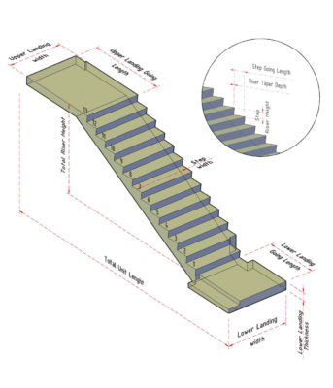
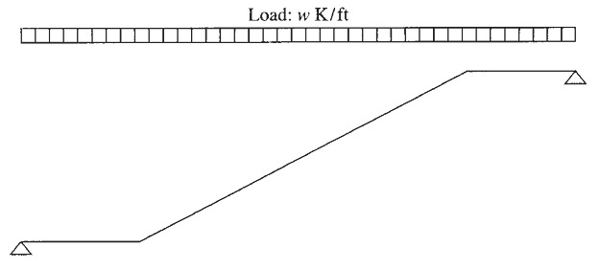
ESCALERAS
Un solo tramo
El comportamiento estructural de una escalera es similar al de una losa unidireccional apoyada en ambos extremos. Cuando la escalera tiene descansos, puede resultar más económico colocar vigas entre ellos. Si no se colocan dichos apoyos, lo cual es bastante común, la longitud de la escalera aumentará en el ancho de dos descansos y se extenderá

Slide 5
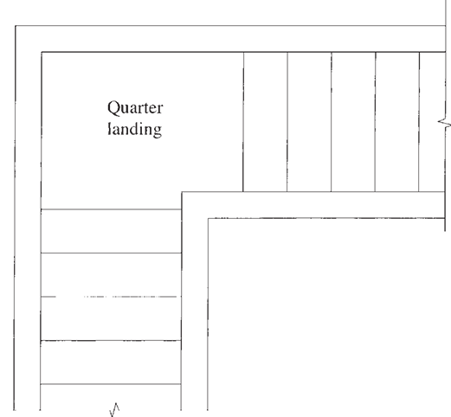
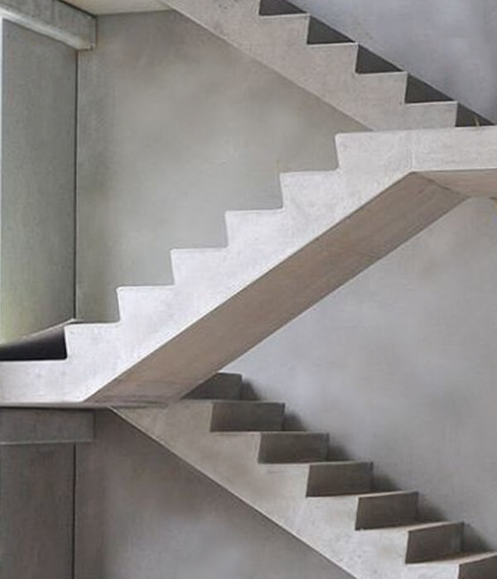
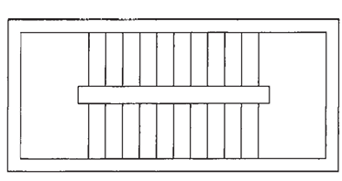
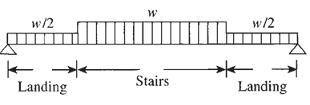
ESCALERAS
Doble tramo
Escaleras de doble tramo: En la mayoría de los edificios, resulta más conveniente construir la escalera en doble tramo entrepisos. Los tipos más comunes son las escaleras de cuarto de vuelta las de pozo cerrado o abierto. Para el análisis estructural de la escalera, cada tramo se considera como un tramo individual. se diseña como una losa unidireccional.

Slide 6
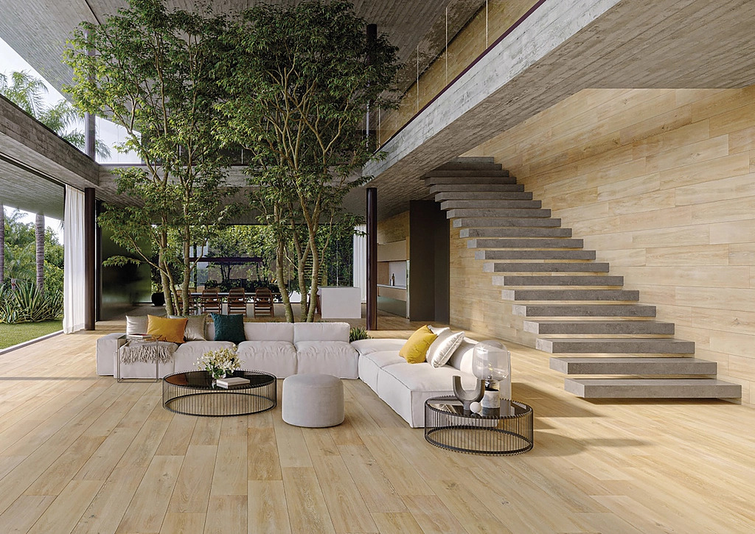
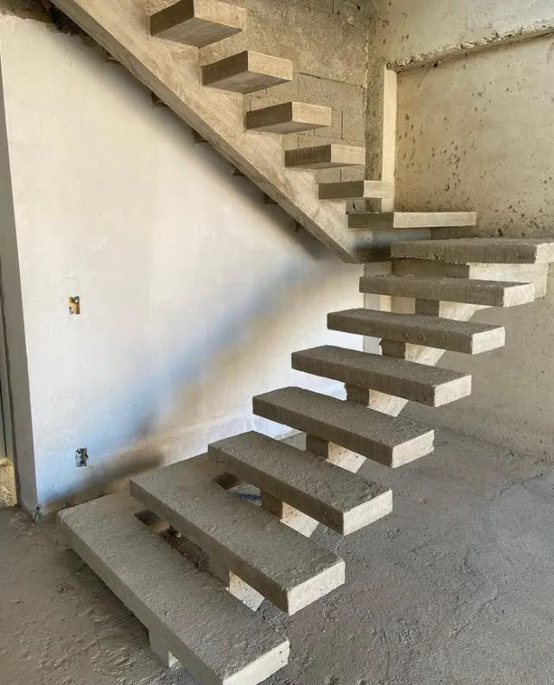
ESCALERAS
Voladizo
Las escaleras en voladizo se utilizan principalmente en escaleras de incendios y se apoyan en muros o vigas de hormigón. Los peldaños pueden ser de tramo completo, sobresaliendo de un lado del muro; de medio tramo, sobresaliendo de ambos lados del muro de apoyo; o semiespiral. En este tipo de escaleras, cada peldaño actúa como un voladizo, y el refuerzo principal se coloca en el lado de tracción del tramo, mientras que las barras se anclan dentro del muro de hormigón. Se proporciona refuerzo para retracción y temperatura en la dirección transversal. Otra forma de escalera en voladizo es la que utiliza peldaños de contrahuella abierta apoyados en una viga central. La viga tiene una pendiente similar a la del tramo de escalera y recibe los peldaños en sus secciones preparadas horizontalmente.

Slide 7
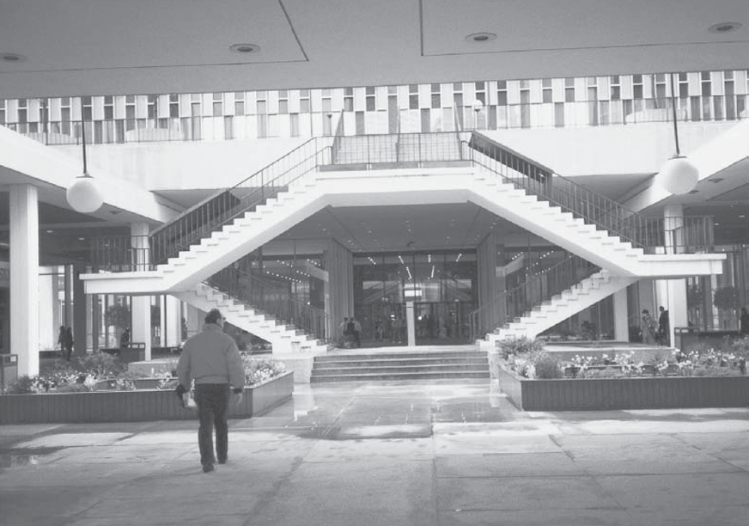
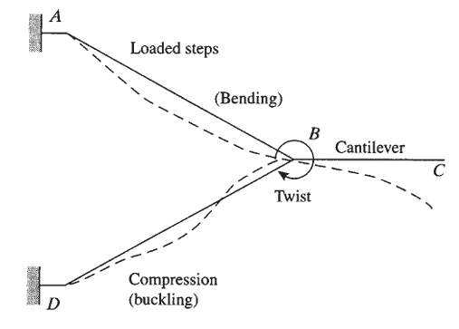
ESCALERAS
Autoportantes
En este tipo de escalera, el descanso se proyecta hacia el aire sin ningún soporte en su extremo, La escalera por su geometría provoca esfuerzos de torsión en la losa. En el diseño de este tipo de escalera deben considerarse tres sistemas de carga, teniendo en cuenta que en todos los casos se desarrollarán momentos de torsión en la losa.

Slide 8
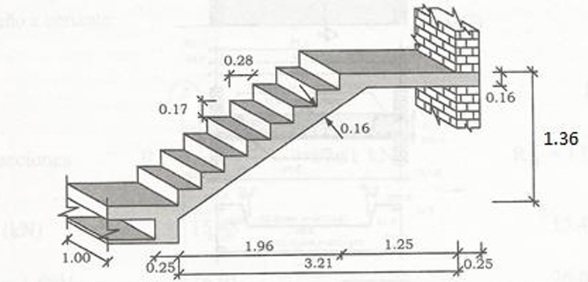
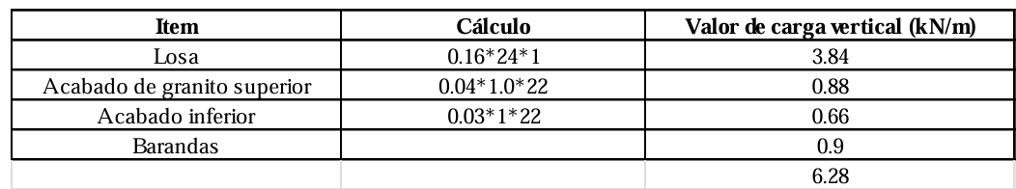
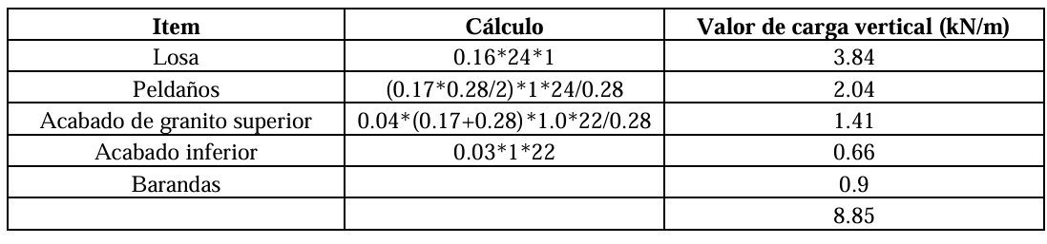
ESCALERAS
Ejemplo
Pre dimensionamiento espesor de losa e=L/20
Evaluo tramo descanso
Evaluo tramo inclinado

Slide 9
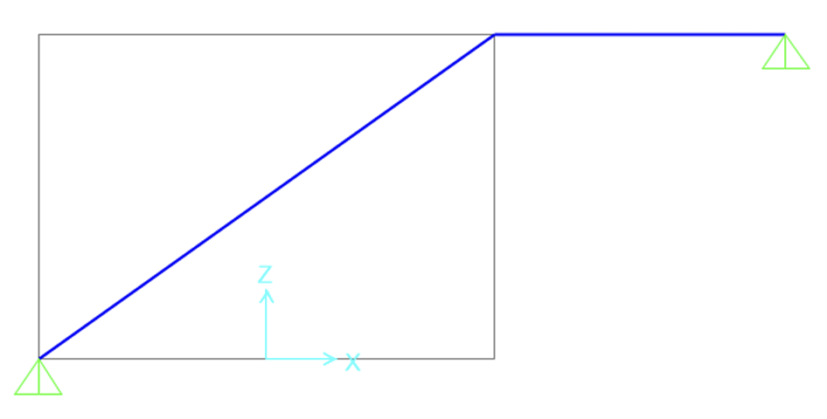
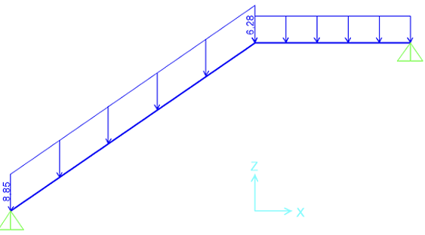
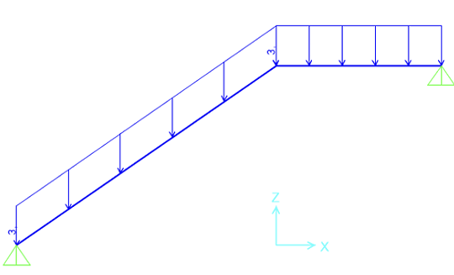
ESCALERAS
Ejemplo
Modelo
Carga muerta
Carga viva

Slide 10
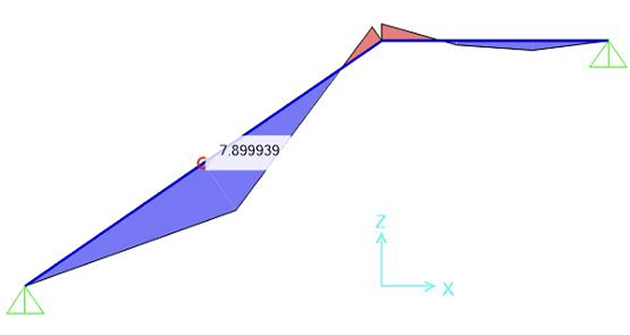
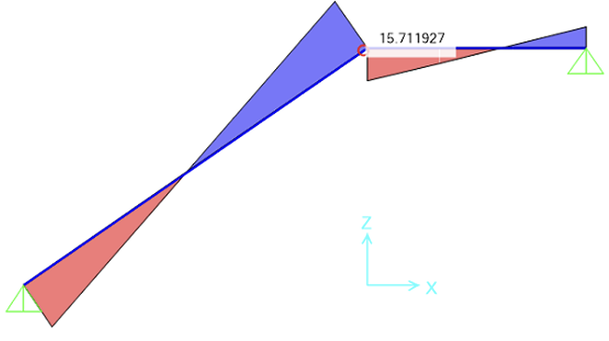
ESCALERAS
Ejemplo
Momentos
Cortantes

